Slide 1
Министерство науки и высшего образования Республики Казахстан Северо-Казахстанский государственный университет им. М. Козыбаева Факультет инженерии и цифровых технологий Кафедра «Информационно-коммуникационные технологии»
ТВОРЧЕСКИЙ ПРОЕКТ По дисциплине: Протоколы и интерфейсы компьютерных систем На тему: «Маркетплейсы внутриигровых предметов»
Выполнил студент Группы АПО-23 | Сычёв В.А.
Петропавловск, 2025

Slide 2
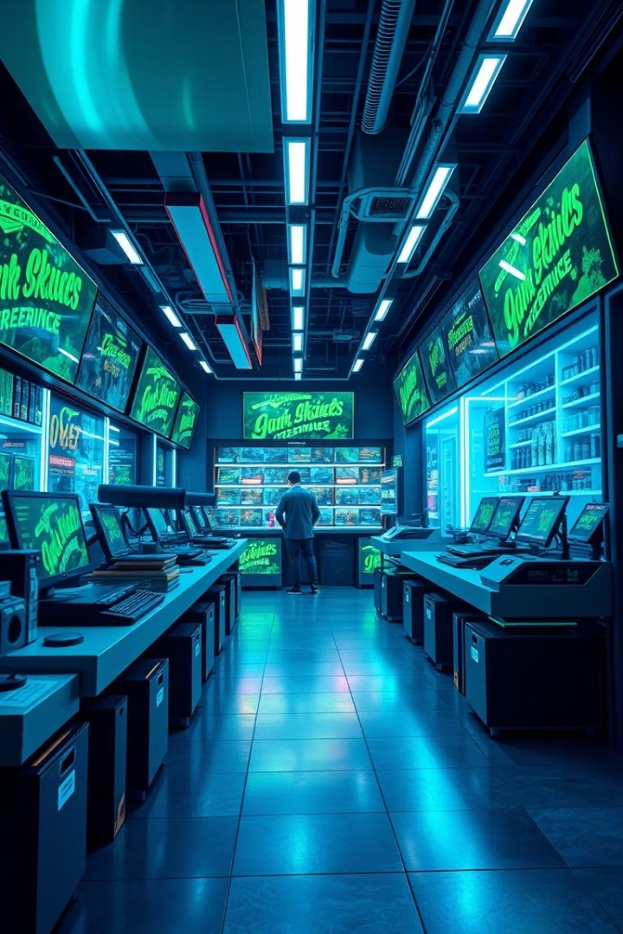
Маркетплейс внутриигровых предметов CS2: Революция торговли скинами
Многомиллиардный рынок скинов CS2 требует новых решений и инноваций.
Текущие проблемы: высокие комиссии, мошенничество и непрозрачность.
Актуальность проекта: Почему сейчас?
Объем рынка
Рост популярности
Скины CS2 приносят более $50 млрд ежегодно.
Киберспорт и стриминг активно увеличивают спрос.
Устаревшие платформы
Существующие площадки не соответствуют современным требованиям.
Цель проекта: Создание прозрачной и безопасной платформы
Децентрализованный маркетплейс
Безопасность и прозрачность
Минимизация рисков и мошенничества.
Без посредников для торговли скинами CS2.
Современный интерфейс
Удобство для всех пользователей платформы.

Slide 3
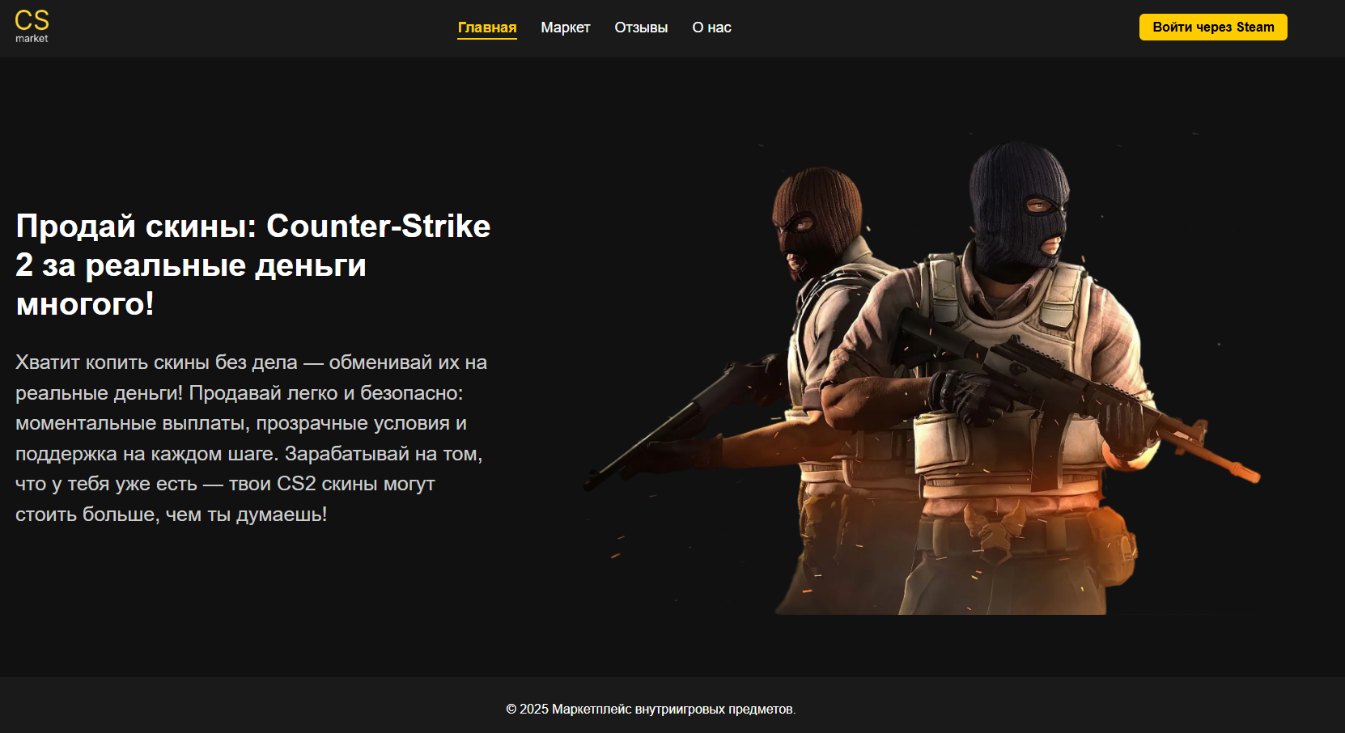
Визуальный дизайн главной страницы сайта для продажи скинов CS2
В ходе разработки сайта для продажи скинов из Counter-Strike 2 была создана главная страница с продающим заголовком, кратким описанием преимуществ сервиса — моментальные выплаты, прозрачные условия, поддержка клиентов — и мотивирующим призывом к действию.
В верхней части страницы расположен блок навигации, включающий основные разделы: «Главная», «Маркет» (актуальные предложения), «Отзывы» (мнения пользователей) и «О нас» (информация о сайте). Навигация выполнена в минималистичном стиле с удобными контрастными кнопками.
В нижней части страницы размещён футер с копирайтом, а также добавлена тематическая картинка — примеры скинов или интерфейса платформы — для визуального привлечения внимания и повышения вовлечённости пользователей.
Весь дизайн направлен на удобство и стимулирование продаж.

Slide 4
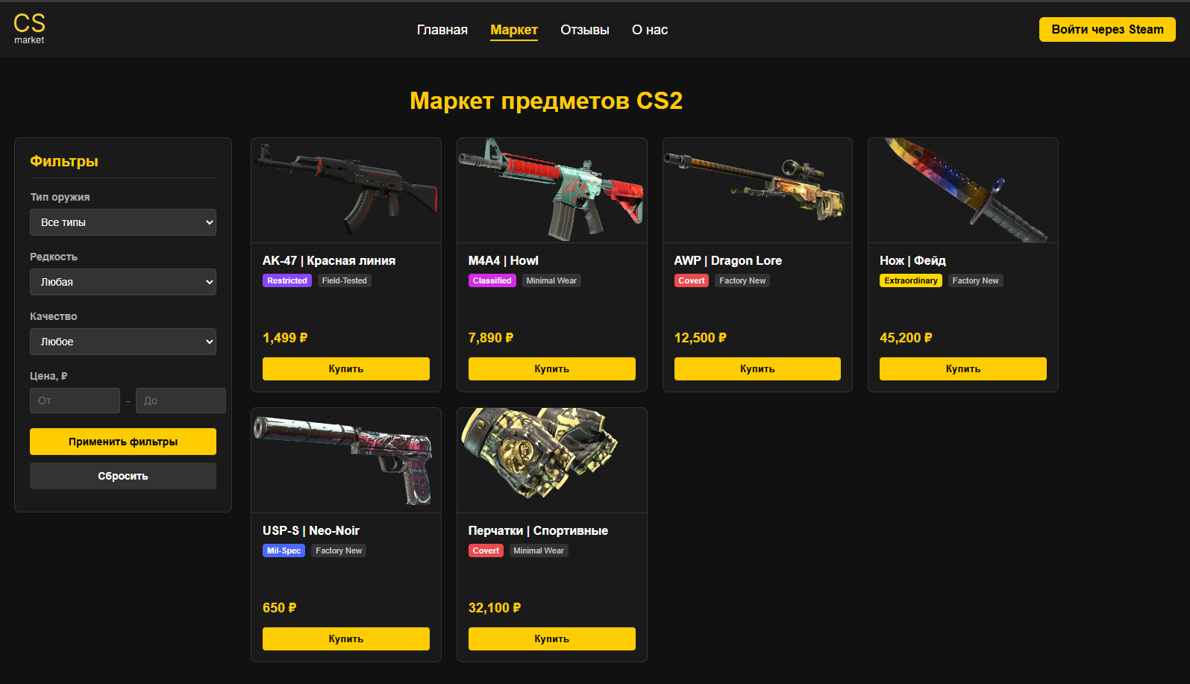
Маркетплейс скинов CS2 с удобным поиском и ассортиментом
Страница представляет собой удобную торговую площадку для покупки скинов из CS2 с системой фильтрации по типу оружия, качеству и цене.
Каждая карточка товара содержит основную информацию (название, редкость, уникальный паттерн), цену и заметную кнопку покупки.
Интерфейс выполнен в минималистичном стиле с четким разделением на блоки. Фильтры в верхней части позволяют быстро находить нужные предметы, а единообразное оформление карточек упрощает сравнение вариантов. Особое внимание уделено usability - все ключевые действия (фильтрация, покупка) доступны в 1-2 клика.
Дизайн страницы ориентирован на максимальное удобство для пользователей: важная информация выделена визуально, навигация интуитивно понятна, а процесс покупки максимально упрощен. Такой подход позволяет как опытным трейдерам, так и новичкам комфортно работать с площадкой, делая маркетплейс эффективным инструментом для торговли игровыми предметами.

Slide 5
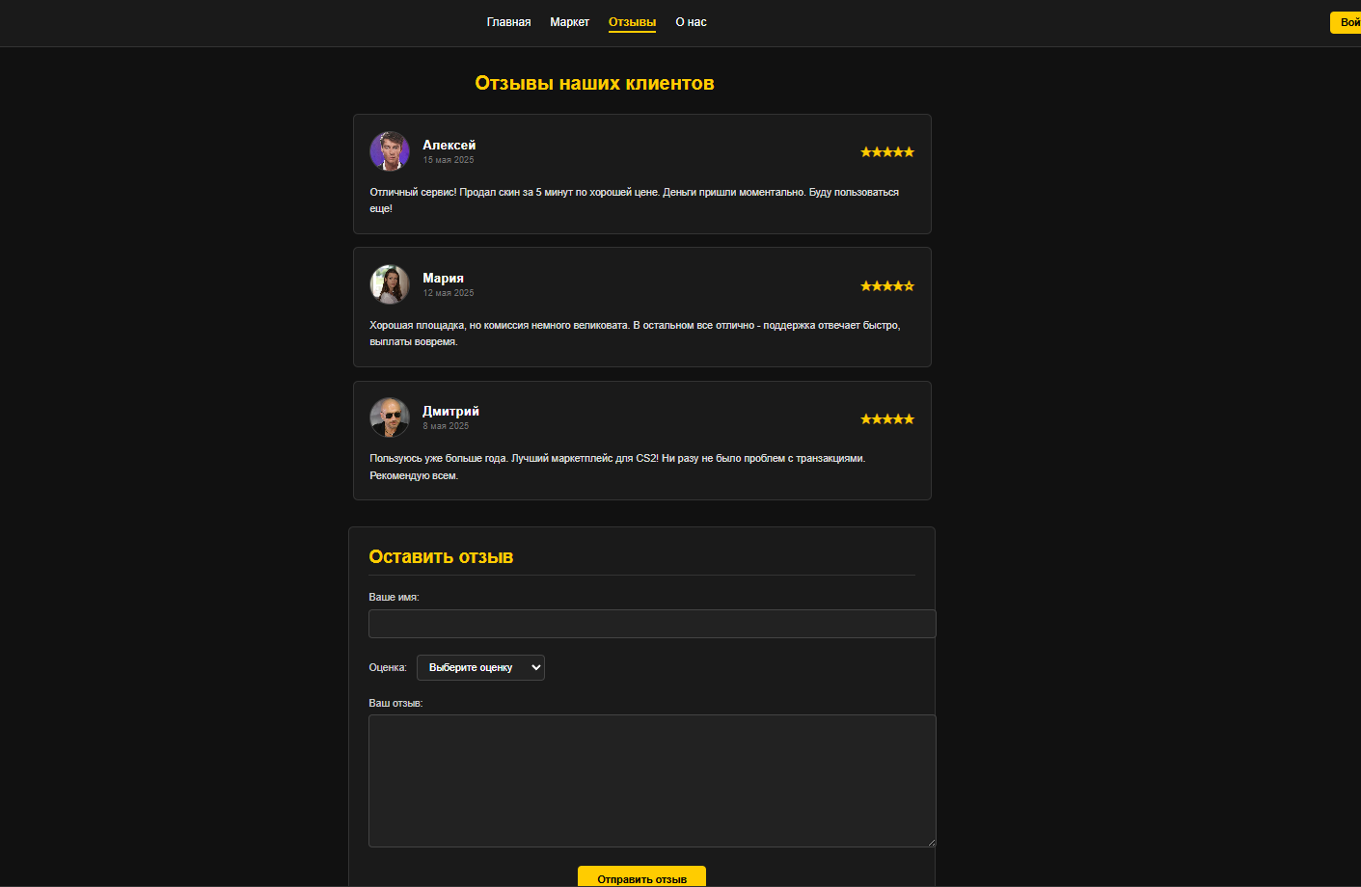
Раздел отзывов клиентов маркетплейса CS2
Страница содержит два взаимосвязанных блока: отображение существующих отзывов пользователей и форму для оставления новых оценок. В верхней части представлены реальные отзывы клиентов с датами публикации, где пользователи отмечают скорость выплат, качество поддержки и общую надежность площадки, хотя некоторые упоминают о высоких комиссиях. Нижний раздел включает интерактивную форму для новых отзывов с полями для имени, оценки (возможность выбора звездного рейтинга) и текстового комментария, завершающуюся кнопкой отправки.
Интерфейс выполнен в едином стиле с четким визуальным разделением между опубликованными отзывами и формой обратной связи. Особое внимание уделено простоте взаимодействия - процесс оставления отзыва занимает минимум времени, а реальные мнения клиентов (как положительные, так и содержащие конструктивную критику) добавляют доверия к площадке. Такой подход позволяет администрации получать обратную связь, а пользователям - принимать обоснованные решения на основе опыта других.

Slide 6
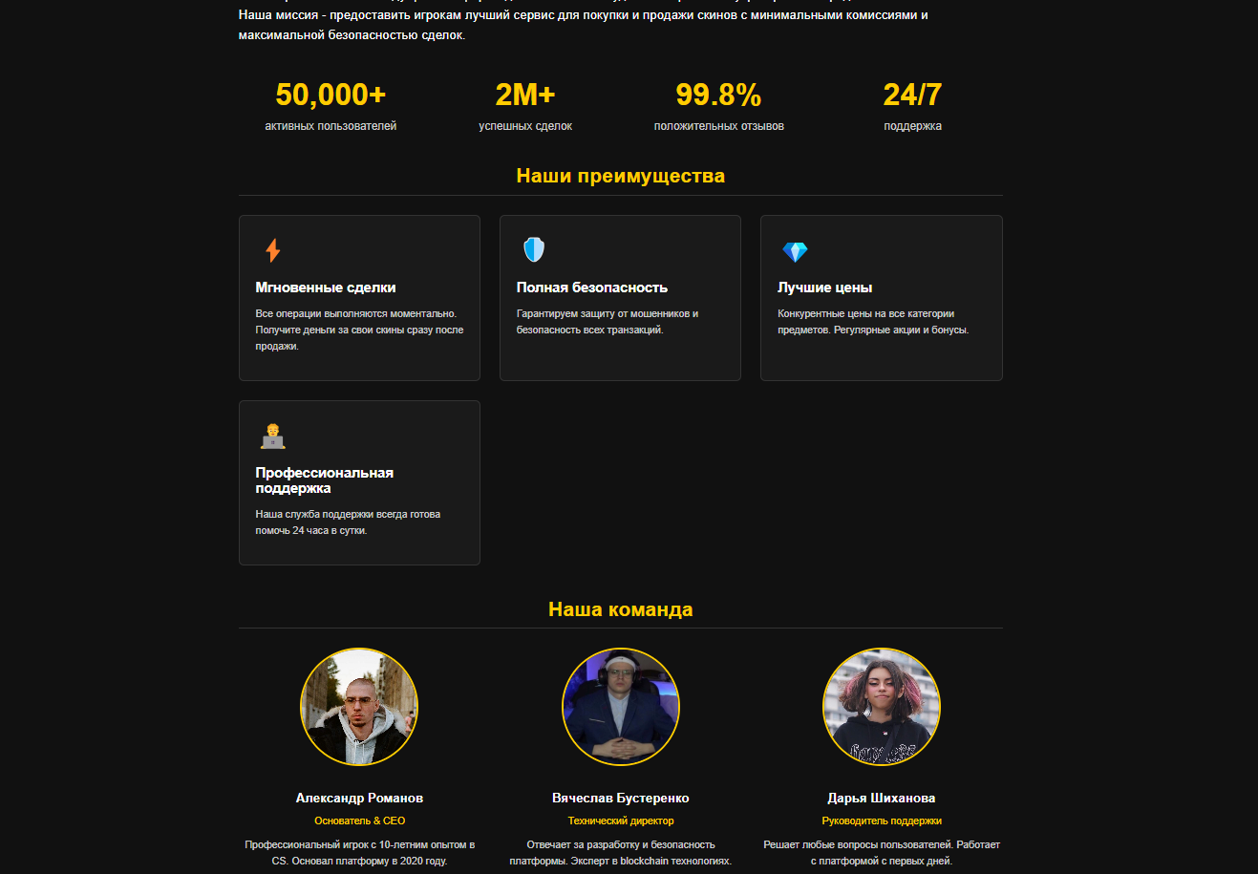
Страница "О платформе" маркетплейса CS2
Страница представляет собой презентацию торговой площадки с ключевой информацией о компании. В верхнем блоке кратко описана миссия платформы - обеспечение безопасной торговли внутриигровыми предметами CS2. Далее представлены основные показатели работы: 50,000+ пользователей, 2 млн+ совершенных сделок, 99,8% положительных отзывов и круглосуточная поддержка. Особое внимание уделено разделу преимуществ, где основные конкурентные преимущества: мгновенные выплаты, безопасность сделок, выгодные цены и профессиональная поддержка.
В разделе "Наша команда" представлены профили ключевых сотрудников с описанием их ролей и опыта, включая основателя платформы и специалистов по безопасности. Завершает страницу схема работы платформы, состоящая из 5 этапов: выбор предмета, создание заявки, проверка, подтверждение сделки и получение выплаты. Несмотря на наличие некоторых текстовых недочетов, страница эффективно выполняет свою задачу - знакомит пользователей с платформой, ее преимуществами и принципами работы, формируя доверие к сервису.

Slide 7
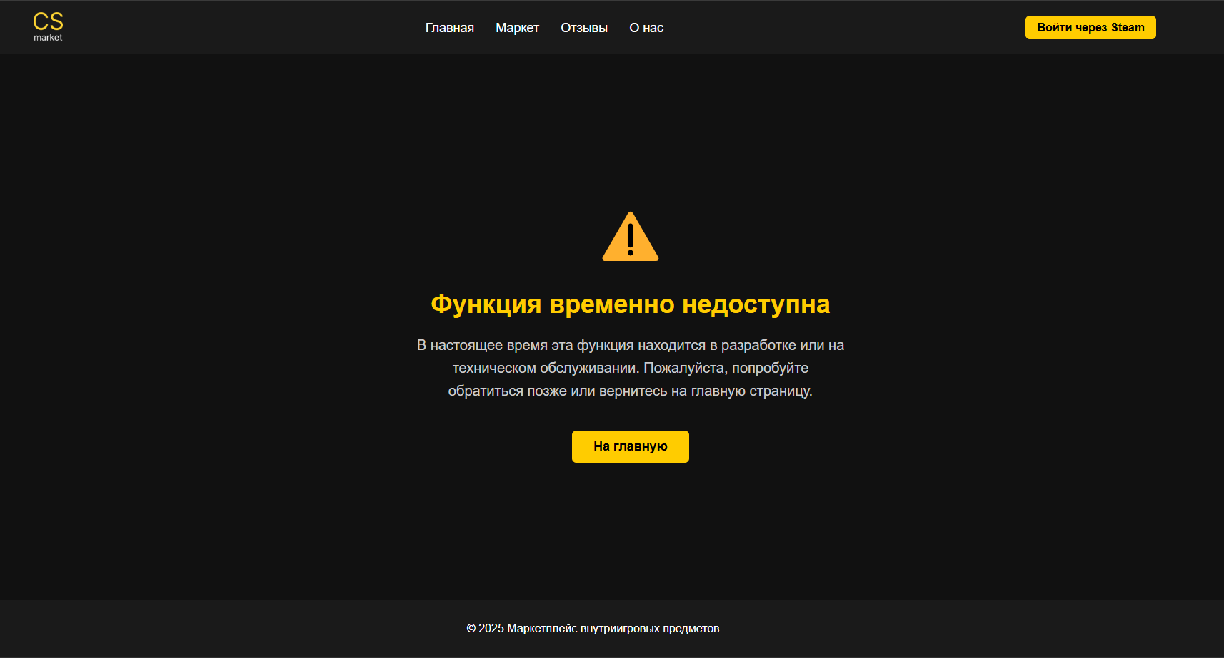
Страница технической ошибки маркетплейса CS2
Данная страница отображается пользователям при попытке выполнить ключевые действия (вход через Steam или покупку скина), когда соответствующие функции временно недоступны. Интерфейс содержит четкое сообщение о проблеме: "Функция временно недоступна", с пояснением, что сервис находится в разработке или на техническом обслуживании. Страница предлагает два варианта действий: повторить попытку позже или вернуться на главную страницу через соответствующую кнопку. В нижней части размещена стандартная информация о копирайте платформы.
Дизайн страницы выполнен в минималистичном стиле, соответствующим общему оформлению площадки, с акцентом на ясность сообщения. Такое решение позволяет: 1) оперативно информировать пользователей о технических проблемах, 2) снижать уровень раздражения от невозможности совершить целевое действие, 3) направлять трафик обратно на главную страницу. Страница ошибки является важным элементом системы пользовательского опыта, помогая сохранять лояльность клиентов даже в ситуациях временной неработоспособности сервиса.

Slide 8
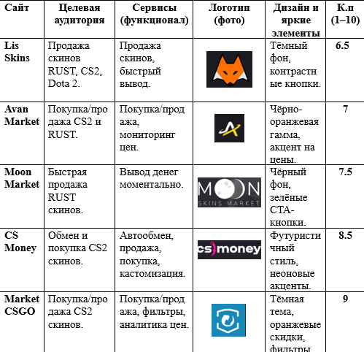
Анализ маркетплейсов игровых предметов
В таблице представлен сравнительный анализ пяти популярных площадок для торговли внутриигровыми предметами, таких как скины из CS2, RUST и Dota 2. Каждый сайт ориентирован на определённую целевую аудиторию и предлагает уникальный набор сервисов. Например, Lis Skins и Moon Market делают упор на быструю продажу и вывод средств, в то время как CS Money и Market CSGO предоставляют расширенный функционал, включая автообмен, кастомизацию и аналитику цен.
Дизайн и удобство использования
Визуальное оформление платформ варьируется от минималистичного тёмного фона с контрастными кнопками (Lis Skins, Moon Market) до более сложных решений с неоновыми акцентами (CS Money) и оранжевыми элементами (Market CSGO). Наивысшую оценку (9 из 10) получил Market CSGO благодаря удобным фильтрам и аналитическим инструментам. Менее функциональные площадки, такие как Lis Skins, оцениваются ниже (6.5), что указывает на важность не только дизайна, но и полезных сервисов для пользователей.
Заключение
Таблица наглядно демонстрирует, что успешные маркетплейсы сочетают в себе удобный интерфейс, широкий функционал и ориентацию на потребности игроков. Лидеры отрасли, такие как CS Money и Market CSGO, выделяются благодаря дополнительным возможностям, таким как мониторинг цен и кастомизация, что делает их более привлекательными для пользователей.

Slide 9
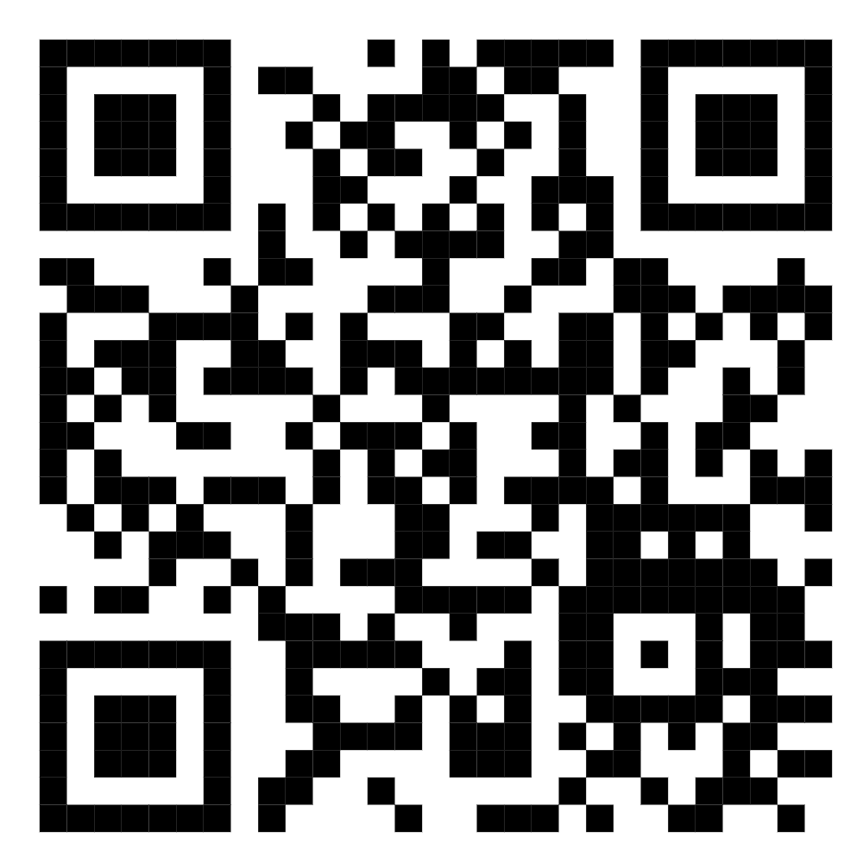
Присоединяйтесь к революции торговли скинами!
Отсканируйте QR-код для доступа к нашей бета-версии.
Начните торговать безопасно и выгодно уже сегодня!

